Slide 1
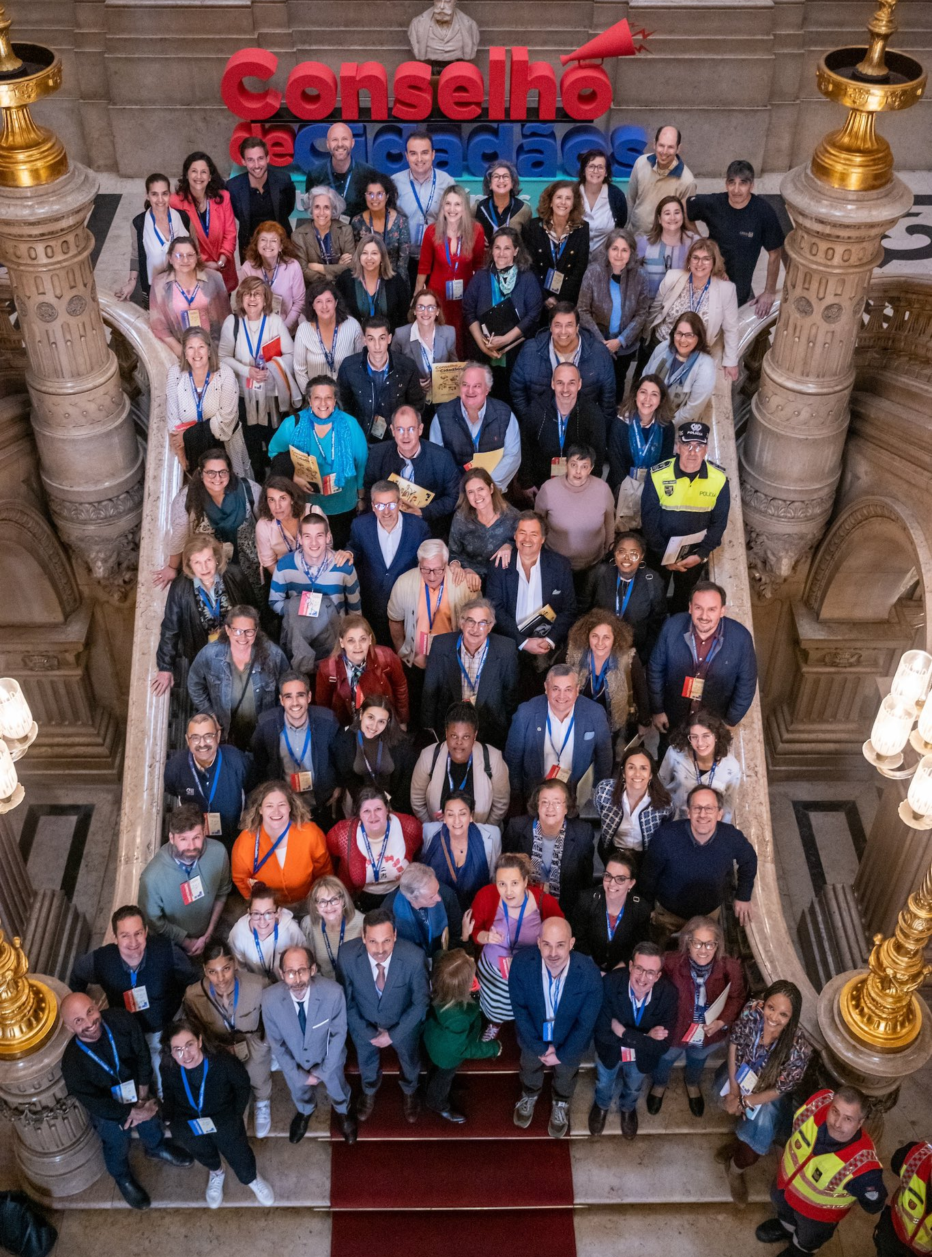


2ª edição
Conselho de Cidadãos de Lisboa
“Lisboa dos 15 minutos”
Ponto de situação
Fevereiro 2025

Slide 2
Propostas da 2ª edição
1
LANÇAR MEDIDAS DE SENSIBILIZAÇÃO PARA A SAÚDE MENTAL, EM PARCERIA COM ASSOCIAÇÕES DO SETOR E AS JUNTAS DE FREGUESIA.
PONTO DE SITUAÇÃO
O dep. Direitos Sociais desenvolveu uma parceria com a associação "Irmãs Hospitaleiras", com um Plano de Ação assente em 4 eixos: idosos / jovens / distúrbios alimentares / pessoas sem abrigo. Será assinado um protocolo em Fevereiro / Março 2025, e os participantes do Conselho de Cidadãos serão convidados para assistir à sessão.
Exemplo de medida no Plano de Ação: projeto "Ginásio Cerebral" na Biblioteca Orlando Ribeiro, em que os idosos participam em exercícios que estimulam a atividade cerebral, acompanhados por especialistas. Inicio em Março 2025, para 768 beneficiários, duas vezes por semana durante 1 hora, ao longo de 3 meses. Investimento 70 mil euros CML.
→ O Presidente da CML deseja convidar os embaixadores do CCL para assistir à cerimónia de assinatura do Protocolo.
PROPOSTA EXECUTADA

Slide 3
Propostas da 2ª edição
2
EDUCAR OS JOVENS COM MENOS DE 18 ANOS PARA O USO RESPONSÁVEL DA TROTINETE.
PONTO DE SITUAÇÃO
Os operadores de mobilidade suave definiram a idade mínima de 18 anos para a utilização de bicicletas e trotinetes.
Assim, a CML reorientou esta proposta para o uso de bicicletas - focando nas GIRA (a partir dos 16 anos). Solicitámos à Direção Mobilidade para desenvolver uma proposta de implementação da medida.
PROPOSTA EM CURSO

Slide 4
Propostas da 2ª edição
3
REALIZAR UM MAPEAMENTO DO COMÉRCIO LOCAL
PONTO DE SITUAÇÃO
A Direção Municipal de Economia & Inovação realizou um diagnóstico e um inquérito sobre o comércio local na Baixa, com o apoio da Bloomberg Associates.
PROPOSTA EXECUTADA

Slide 5
Propostas da 2ª edição
4
DEFINIR UMA ESTRATÉGIA PARA O COMÉRCIO LOCAL, COM BASE NO MAPEAMENTO
PONTO DE SITUAÇÃO
A Direção Municipal de Economia & Inovação preprarou uma nova estratégia para o comércio local que foi apresentada ao Vereador Diogo Moura em janeiro 2025 (a submeter em reunião de câmara).
PROPOSTA EXECUTADA

Slide 6
Propostas da 2ª edição
5
ALARGAR OS TRANSPORTES PÚBLICOS NOTURNOS
PONTO DE SITUAÇÃO
Através da Carris, a CML extendeu a sua cobertura no periodo noturno no final 2023, incluindo uma nova carreira da rede da madrugada, a 203, que funciona entre as 0h00 e as 5h30, ligando o Restelo e Xabregas.
PROPOSTA EXECUTADA

Slide 7
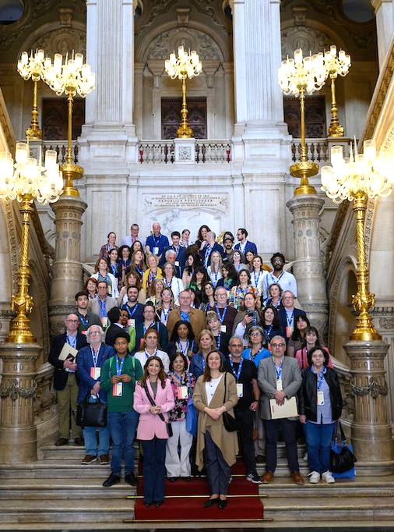
3ª edição
Conselho de Cidadãos de Lisboa
“Como construir uma Lisboa que cuida”
Ponto de situação
Fevereiro 2025

Slide 8
Propostas da 3ª edição
1
AVALIAR A POSSIBILIDADE DE TRANSFORMAR O EDIFICADO DEVOLUTO EM HABITAÇÃO
PONTO DE SITUAÇÃO
Com base na proposta do Conselho de Cidadãos e num processo de consulta pública, foram integradas na Carta Municipal de Habitação (aprovada em Dez 24) duas medidas sobre edificado devoluto:
Medida 1.09 – Aquisição estratégica de edifícios com aptidão habitacional
Medida 1.18 – Incentivos à redução do número de habitações vagas privadas
(nota: esta medida não estava na versão da CMH submetida a consulta pública e entrou na CMH precisamente por haver muitas participações neste sentido) 1.18 que prevê
PROPOSTA EXECUTADA

Slide 9
Propostas da 3ª edição
2
INSTALAÇÃO DE WC PÚBLICOS
PONTO DE SITUAÇÃO
Contrato com a JC Decaux prevê 75 WCs a funcionar no primeiro semestre 2025.
PROPOSTA EM EXECUÇÃO

Slide 10
Propostas da 3ª edição
3
CRIAR UMA PLATAFORMA PARA IMIGRANTES QUE IDENTIFIQUE AS NECESSIDADES LABORAIS EM LISBOA E PROMOVA UM "MATCH" COM ENTIDADES EMPREGADORAS.
PONTO DE SITUAÇÃO
A CML desenvolveu a "Plataforma Mapa do Emprego de Lisboa", onde identifica oportunidades de trabalho na cidade, e que conta já com mais de 6.700 ofertas.
Numa segunda etapa, é necessário identificar competências junto dos imigrantes. Nesse sentido, queremos promover parcerias com associações do setor, para apoiar os imigrantes na buscar de emprego. É o caso do LISBON PROJECT, que o PCML irá visitar em fevereiro 2025, e que já tem acordos com várias tecnológicas (CriticalTechWorks, Feedzai) e grandes empresas (Jerónimo Martins, Sonae).
PROPOSTA EM EXECUÇÃO

Slide 11
Propostas da 3ª edição
4
REATIVAR ESPAÇOS PARA IDOSOS PARA PROMOVER CONVIVÊNCIA E COLABORAÇÃO INTERGERACIONAL
PONTO DE SITUAÇÃO
Presidente inaugurou em 17 Janeiro 2025 o Centro Local de Informação e Coordenação para dar respostas na área Longevidade e Envelhecimento - CLIC, em parceria com a SCML. Esta estrutura vai desenvolver um novo plano de ação para os idosos, assente em 3 eixos: vida ativa, vida autónoma e vida apoiada. O CLIC vai fazer um plano de atividades anual e convidar os embaixadores do Conselho de Cidadãos para uma reunião para participarem na definição desse plano (reunião de auscultação com GVSA e DDS (ass Mariana Mira Delgado) agendada para Fevereiro).
→ O Departamento de Direitos Sociais irá convidar os embaixadores para uma reunião de auscultação
PROPOSTA EM EXECUÇÃO

Slide 12
1ª edição
Conselho de Cidadãos de Lisboa
“Alterações climáticas”
Ponto de situação
Fevereiro 2025

Slide 13
Propostas da 1ª edição
1
CAMPANHA DE SENSIBILIZAÇÃO HIGIENE URBANA
PONTO DE SITUAÇÃO
Em 2022 e 2023 foram realizadas duas campanhas de sensibilização para a necessidade de melhor separar, reciclar e colocar o lixo, assim como para a importância de valorizar o trabalho dos serviços municipais responsáveis pela higiene urbana.
PROPOSTA EXECUTADA

Slide 14
Propostas da 1ª edição
2
JARDIM EM CADA ESQUINA
PONTO DE SITUAÇÃO
A proposta foi integrada no plano de recuperação da Avenida Almirante Reis, e será testado aquando da implementação do mesmo.
PROPOSTA EM EXECUÇÃO

Slide 15
Propostas da 1ª edição
3
IMPLEMENTAR O CONCEITO DE SUPERQUARTEIRÃO, FECHANDO ALGUMAS RUAS AOS DOMINGOS PARA PROMOVER ATIVIDADES DE RUA.
PONTO DE SITUAÇÃO
Este projeto foi implementado em dois espaços diferentes da cidade: Praça da Alegria e Jardim de Campo de Ourique. Estes projetos permitiram recolher diferentes opiniões e perceções dos cidadãos, tanto em favor da iniciativa como em contra.
Os cidadãos que participaram no Conselho de Cidadãos foram convidados a participar na iniciativa.
PROPOSTA EXECUTADA

